Slide 1
A
M
R
N
B
学生
M
选修
N
课程
老师
1
讲授
N
课程
A
1
R
N
B
A
1
R
1
B
班长
1
管理
1
班级

Slide 2

微信支付
支付
支付宝支付
Use Case A
Use Case B
银联支付
Use Case A
<<extend>>
Use Case B
Use Case A
<<include>>
Use Case B
普通用户
VIP用户
Use Case

Slide 3
顺序内聚
Function
Function
Function
过程内聚
Function
Function
Function
Function
时间内聚
Function
…
Function
t

Slide 4
Function
Function
…
…
功能内聚
Function
+
逻辑内聚
Function
+
…
…
Function
Function
Function
Function
…
…
通信内聚
Data
Function
逻辑内聚
Function
…
…
Function
Function

Slide 5
A
B
全局变量和数据结构

Slide 6
Input
Process
Output
A
B
C
D
E
F
G

Slide 7
Main module
Login 1
Module 2
Verify 1.1
Module 1.2
Module 1.3
Module 2.1
Module 2.2
Input
Process
Output

Slide 8
医疗费管理系统
数据输入1.0
统计2.0
查询打印3.0
系统维护4.0
退出5.0
报销1.A
结算1.B
累加1.C
未超支职工2.A
已超支职工2.B
未超支子女2.C
已超支子女2.D
全校总支出2.E
未超支职工3.A
已超支职工3.B
未超支子女3.C
已超支子女3.D
全校总支出3.E
个人明细账3.F
全校明细账3.G
改医疗费限额4.A
初始化4.B
人员调动4.C

Slide 9
接受数据
图书管理系统
事务中心
图书采编
读者管理
图书流通
查询
图书采编
读者管理
图书流通
查询
借书
还书
输入图书信息
借书
还书

Slide 11
Control Module
Control Module
Sub Module
Sub Module
Sub Module
Sub Module
Sub Module

Slide 12
招聘考试成绩管理系统
招聘考试成绩管理系统
选择打印
输入
处理
输出
原始数据
原始数据
统计结果
输入
处理
输出
录用名单
学生成绩
原始数据
考生总分
录用名单
排序名单
录用名单
排序结果
计算总分
排序
录用
打印录用名单
打印录用通知书
打印成绩单

Slide 13
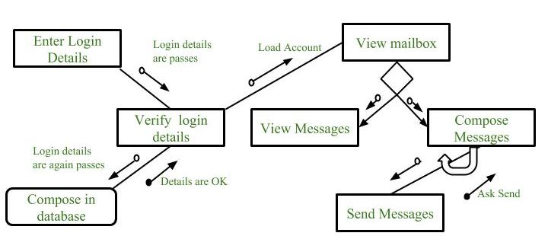

Slide 14


Symbol | Name
 | 处理
 | 判断
 | 准备
 | 人工操作
 | 人工输入
 | 数据
 | 存储数据
 | 文件
 | 显示
 | 循环开始
 | 循环结束
 | 连接符
 | 端点符
... | 省略符
 | 流线
 | 内存储器
A
C
N
C
N
A
Y
B
Y
B
A
A
N
C
Y
C
flag=1
flag=2
flag=4
flag=5
A
B
…
E
F

Slide 15
P
=1
=2
=n
…
A1
A2
An
…
DO-WHILE P
DO-UNTIL P
S
T
P
F
T
P
F
A
S
A
B
A
B

Slide 16
Start
Maxint=32767
读入N
S=1
I=1
A=1
 |  | WHILE(I<N And A<>2)
 |  | T |  | F
 |  | A=2 |  | S=S*I
 |  |  |  | I=I+1
T |  |  | F
输出 “N!=”,S |  |  | 输出 “N太大”
Maxint=3267,读入N
S=1, I=1
I<=N
N
IF Maxint/I<S
Y
Maxint/I<S
Y
N
S=S*I, I=I+1
输出”N太大”
输出”N!=”,S
IF A=1
End

Slide 17
I=1
 | WHILE I<SUM1
 | 输入考生基本情况
 | I=I+1
I=1
 | WHILE I<SUM1
 | 输入考生基成绩
 | I=I+1
I=1
 | WHILE I<SUM1
 | 计算总分
 | I=I+1
I=1
 | WHILE I<SUM1
 | 输出考生成绩单
 | I=I+1
按总分排序
I=I+1
 | WHILE I<SUM2
 | 录用；输出录用通知书
 | I=I+1
考试情况统计
输入考生成绩
考生
登记考生
情况
考前处理
计算考生成绩总分
各专业考生按总分排序
录用
输出考生成绩
输出录用通知书
考生情况文件
考生
考生情况统计

Slide 18
P1
P1
L1
P1
L2
P2
P2
C
Case
P3
P3
P2
…
Ln
Pn
WHILE C
P
WHILE C
P
def

Slide 19
I=1
I<=S1
输入学生基本情况
I=I+1
J=1
I=1
输入单科成绩
J<=S2
I<=S1
计算成绩总评分
J=J+1
I=I+1

Slide 20
 | 教授 | 副教授 | 讲师 | 助教
专职 | 200 | 150 | 100 | 80
外聘 | 250 | 200 | 150 | 100
教授 | T | F | F | F | T | F | F | F
副教授 | F | T | F | F | F | T | F | F
讲师 | F | F | T | F | F | F | T | F
助教 | F | F | F | T | F | F | F | T
专职 | T | T | T | T | F | F | F | F
250 |  |  |  |  | ×
200 | × |  |  |  |  | ×
150 |  | × |  |  |  |  | ×
100 |  |  | × |  |  |  |  | ×
80 |  |  |  | ×

Slide 21
教授 | T | T | F | F
副教授 | F | F | T | T
讲师 | F | F | F | F
助教 | F | F | F | F
专职 | T | T | T | T
教资 | T | F | T | F
250 | ×
200 |  | × | ×
150 |  |  |  | ×
100
80

Slide 22
教资 300
教授
兼职 250
兼职 250
专职 200
教授 250
教授
教资 250
副教授 200
专职 200
兼职
副教授
兼职 200
讲师 150
兼职 200
专职 150
副教授
课时津贴
助教 100
专职 150
教资 200
课时津贴
课时津贴
兼职 150
讲师
兼职 150
讲师
教授 200
专职 100
专职 100
副教授 150
教资 150
专职
兼职 100
助教
兼职 100
讲师 100
助教
专职 80
专职 80
助教 80

Slide 23
A
B
C
D
A
B°
C°
A
输入个人成绩单*
输出个人成绩单*
B*
单科成绩*
单科成绩*
平时成绩
考试成绩
平时成绩
考试成绩
总评分

Slide 24
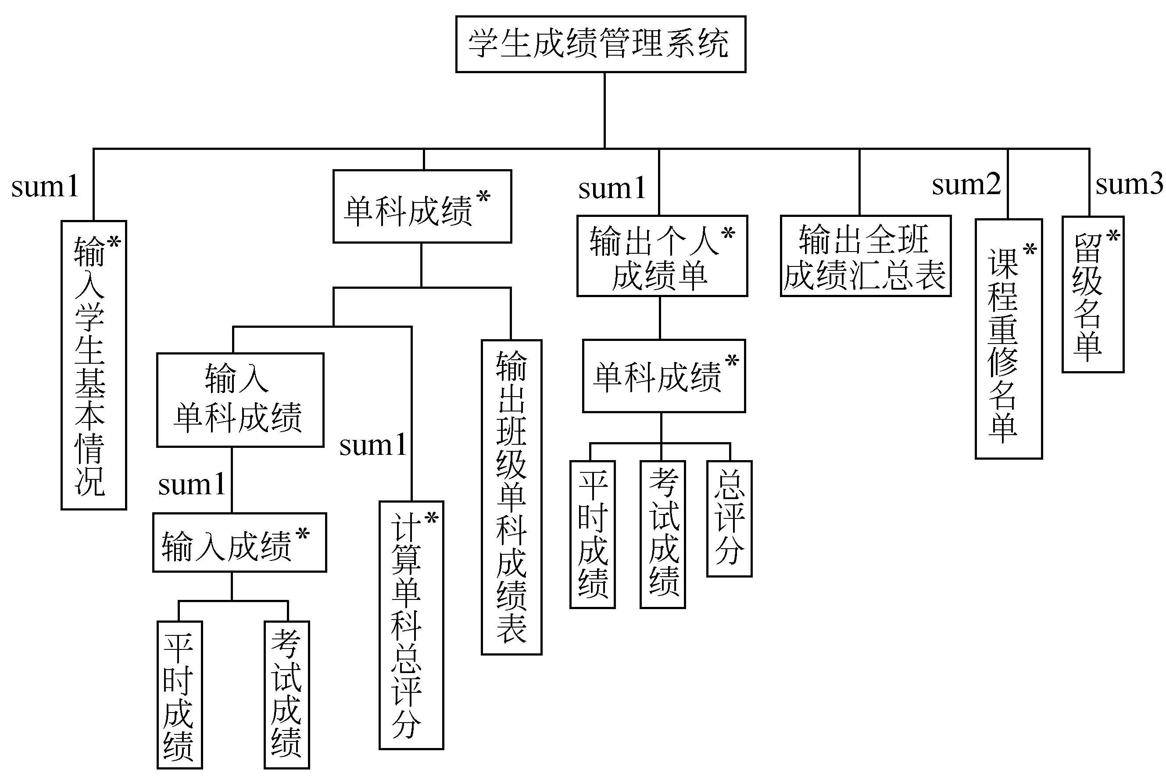
学生成绩管理系统
sum1
sum1
sum2
sum3
输入学生基本情况*
单科成绩*
输出个人成绩单*
输出全班成绩汇总表
留级名单*
输出班级单科成绩表
单科成绩*
输入
单科成绩
sum1
sum1
平时成绩
考试成绩
总评分
输入成绩*
计算单科总评分*
平时成绩
考试成绩

Slide 25
Start
S=0
S
I=1
累加*
I<10
N
Y
I=I+1
I=I+1
S=S+I
输出 S
S=S+I
End

Slide 26
概要设计说明书
引言
编写目的
背景说明
定义
参考资料
总体设计
需求规定
运行环境
基本设计概念和处理流程
结构
功能需求与程序的关系
人工处理过程
尚未解决的问题
接口设计
用户接口
外部接口
内部接口
运行设计
运行模块组合
运行控制
运行时间
系统数据结构设计
逻辑结构设计要点
物理结构设计要点
数据结构和程序的关系
系统出错处理设计
出错信息
补救措施
后备技术
降低效果技术
恢复及再启动技术
系统维护设计

Slide 27
数据库设计说明书
引言
编写目的
背景说明
定义
参考资料
外部设计
结构设计
标识符和状态
使用它的程序
约定
专门指导
支持软件
概念结构设计
逻辑结构设计
物理结构设计
运用设计
数据字典设计
安全保密设计

Slide 28
详细设计说明书
引言
编写目的
背景说明
定义
程序系统的结构
程序描述
功能
性能
输入项
输出项
算法
测试计划
尚未解决的问题
流程逻辑
接口
存储分配
注释设计
限制条件

Slide 29
详细设计说明书
引言
编写目的
背景说明
定义
软件概述
软件的结构
程序表
文卷表
安装和初始化
程序的存储形式
安装与初始化过程中的全部操作命令
系统对命令的反应与答复
表明安装工作完成的测试实例
运行说明
运行表
可能的运行
运行的目的
运行所执行的程序
运行步骤
运行控制
操作信息
运行目的
非常规过程
应急操作
非常规操作
远程操作
远程控制操作过程

